Slide 1
LINUX操作系统
主讲： 油海东
院系： 通信教研室302
QQ： 5315664
Web： www.youhaidong.cn
Email: stuyou@126.com

Slide 2



第5章 Shell 编程
1. Shell 编程基础
2. Shell 编程语法
3. 条件分支结构
4. 循环结构
5. 函数

Slide 3
本章目标
熟悉Shell编程的概念
掌握Shell编程的基本语法
掌握Shell编程中函数的使用
掌握调试Shell程序的方法
- <number> -

Slide 4
Shell编程基础
在Linux系统中，虽然有各种各样的图形化操作工具，但是Shell仍然是一个非常灵活的工具：
  Shell不仅能够执行命令，而且是一门非常优秀的编程语言
  通过使用Shell编程可以使大量的任务自动化。
  Shell程序特别擅长系统管理任务，尤其适合那些易用性、可维护性和便携性比效率更重要的任务。
- <number> -

Slide 5
Shell编程基础—Shell脚本概述
Linux系统中的Shell脚本通常具备以下特点：
  Shell脚本程序是由Shell环境解释执行的；
  Shell脚本不需要编译、连接及生成可执行文件，直接由相应的解释器解释执行即可；
  执行Shell程序时，Shell脚本文件需要具有可执行的权限；
  Shell脚本可以使用变量、控制语句等比较复杂的结构；
  Shell脚本是从上而下，顺序执行的。
- <number> -

Slide 6
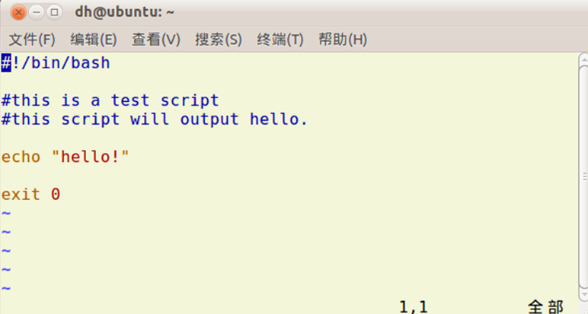
Shell编程基础—创建Shell脚本
直接使用文本编辑程序即可创建和编写Shell脚本程序。
【任务描述】5.D.1，用Vim创建一个名为hello.sh的Shell脚本文件并执行。具体操作步骤如下：
1、用vim创建hello.sh
$ vim hello.sh
- <number> -
Notes:
请教师带领学生演练一遍

Slide 7
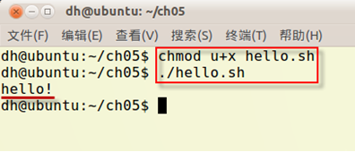
Shell编程基础—创建Shell脚本
【任务描述】5.D.1，用Vim创建一个名为hello.sh的Shell脚本文件并执行。具体操作步骤如下：
2、存盘退出Vim
3、设置脚本可执行 ：
$ chmod u+x hello.sh
4、执行脚本
$ ./hello.sh
- <number> -
Notes:
请教师带领学生演练一遍

Slide 8
Shell编程基础—创建Shell脚本
下面分析Shell脚本的内容：
1、指定调用Shell
#!/bin/bash
该行内容用于告诉系统应该使用何种Shell来执行此脚本，或者使用哪种Shell来解释执行此脚本中的内容，本例中使用的是Bash
- <number> -

Slide 9
Shell编程基础—创建Shell脚本
2、脚本注释：hello.sh示例脚本中的后几行内容都以“#”开头，表示是注释
#This is a test script.
#This script will output Hello.
注释信息通常应该包括如下内容：
  详细说明脚本的功能
  脚本建立的时间和修改脚本文件的时间
  重要的块语句、复杂结构的作用
  脚本原作者、修改该脚本的作者
- <number> -

Slide 10
Shell编程基础—创建Shell脚本
3、脚本内容：脚本内容是脚本中最重要的组成部分，下面一行就是脚本内容
echo "Hello!"
脚本内容是实现脚本功能的一组命令的集合，由一个或多个命令组成。
在较为复杂的脚本中，又将脚本内容划分为定义部分和主体部分：
  定义部分主要用于定义脚本使用的变量、函数和文件等
  主体部分的语句主要调用定义部分中的变量、函数，以实现脚本的功能
- <number> -

Slide 11
Shell编程基础—创建Shell脚本
4、退出，使用exit命令结束脚本
exit 0
exit命令用来结束脚本，像C语言一样，该命令也会返回一个值来传递给父进程，父进程会酌情使用该值。一般情况下，成功返回0，非0表示一个错误码。
- <number> -

Slide 12
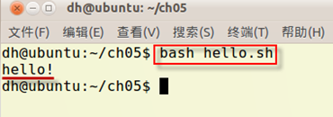
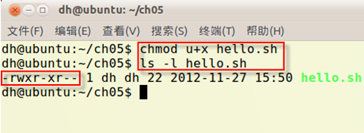
Shell编程基础—设置脚本可执行
执行脚本有两种方式：
  使用bash命令解释执行脚本
  先为脚本文件添加可执行权限，然后就可以像应用程序那样执行脚本文件
- <number> -

Slide 13
SHELL编程的基本步骤
Step1: 建立shell文件 (可用任何建立文本文件的方法)
$ cat prog1.sh
date
Step2: 赋予执行权限: (初始文本文件无执行权限)
$ chmod 740 prog1.sh
Step3: 执行该shell程序
$ prog1.sh
prog1.sh: not found
(shell在标准搜索路径中找不到prog1.sh)
Step4: 指定路径或修改环境变量PATH后执行shell程序
$ ./prog1.sh
2009年 12月 16日 星期二 14:52:57 CST

Slide 14
第5章 Shell 编程
1. Shell 编程基础
2. Shell 编程语法
3. 条件分支结构
4. 循环结构
5. 函数

Slide 15
Shell编程语法
Shell程序本质上也是一种结构化程序，掌握Shell编程的基础就是熟练使用其编程语法。
Shell编程语法主要包含变量、函数、控制结构等，以及相关的Shell命令。
- <number> -

Slide 16
SHELL变量
Bourne Shell有如下四种变量：
  用户自定义变量
  位置变量即命令行参数
  预定义变量
  环境变量

Slide 17
用户自定义变量
用户自定义变量命名规则
  首字符必须是字母或者下划线
  中间不能有空格，可以使用下划线
  不能使用其他标点符号
- <number> -

Slide 18
Shell编程语法—用户自定义变量
在Shell里，变量具有以下特点：
  在使用变量之前并不需要声明，而是通过使用变量（例如给变量赋初值）来创建；
  在默认的情况下，所有的变量都是作为字符串进行存储的；
  变量名区分大小写；
  通过在变量名前加一个$符号来访问它的内容。
- <number> -

Slide 19
Shell编程语法—变量赋值
在Shell中，通过给变量赋初值创建变量的语法：
var=value
var，是要创建或赋值的变量名；
value，是要赋于变量的值。可以使用单引号或双引号，详细使用方法见后面内容。
需要注意的是，在给变量赋值时，“=”左右不能有空格。
- <number> -

Slide 20
用户自定义变量
在shell编程中通常使用全大写变量，方便识别
  COUNT=1
变量的调用：在变量前加$
  echo $HOME
Linux Shell/bash从右向左赋值
  Y=y
  X=$Y
  echo $X
  y
使用unset命令删除变量的赋值
  Z=hello
  echo $Z
  hello
  unset Z
  echo $Z
www.embedu.org

Slide 21
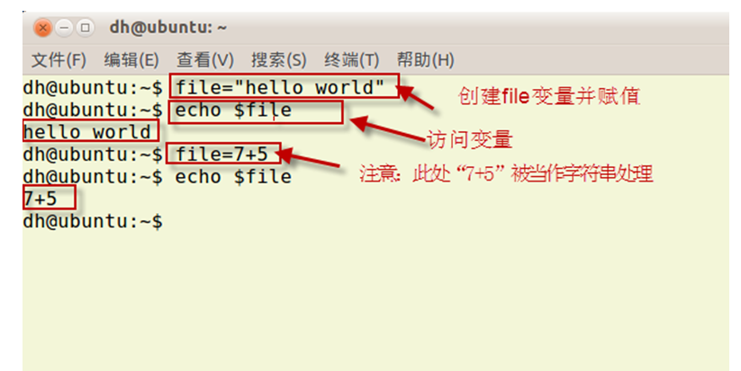
Shell编程语法—变量
示例5-3：在终端中演示变量的创建、赋值和使用：
#创建变量并赋值
$ file="hello world"
#显示变量的值（访问变量）
$ echo $file
#给变量重新赋值
$ file=7+5
#显示变量的值（访问变量）
$ echo $file
- <number> -
Notes:
由于脚本程序就是shell命令集合，因此脚本程序中的命令都可在Shell终端中直接运行，这也是测试一小段脚本程序的简单方法 。
请教师带领学生演练一遍。

Slide 22
Shell编程语法—echo命令
echo命令既可以显示一行文本常量，也可以将某个变量的内容显示出来，常用语法格式如下：
echo [选项] [字符串]
最常用使用的选项是“-n”，指示echo命令不输出行尾的换行符；
字符串，可以是常量，也可以是使用“$”引用的变量，如上例所示
- <number> -

Slide 23
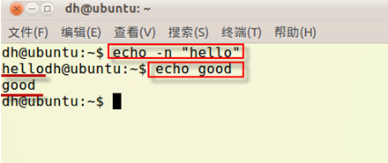
Shell编程语法—echo命令
示例5-4：echo命令在终端中的演示 ：
$ echo –n "hello"
$ echo "good"
$ echo $good
- <number> -
Notes:
请教师带领学生演练一遍。

Slide 24
SHELL中的变量类型
SHELL编程和C编程不同，其变量类型基本上就是字符型
对变量赋值：变量名=字符串
这里的字符串有三种表示方法：
  加单引号
  加双引号
  双引号和单引号都不加

Slide 25
字符串的表示
Shell脚本中的双引号和单引号要区别对待。假设使用“$foo”来引用变量“foo”，则“$foo”在引号中的行为如下：
  “$foo”若放在双引号内，程序执行到此处时，就会把变量替换为它的值；
  “$foo”若放在单引号内，程序执行到此处时，不会发生替换行为。
  在$前面加上\，取消它的特殊含义

Slide 26
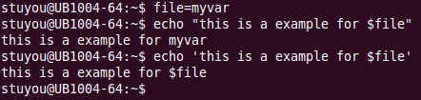
字符串的表示
单引号字符串的限制：
  单引号里的任何字符都会原样输出，单引号字符串中的变量是无效的；
  单引号字串中不能出现单引号（对单引号使用转义符后也不行）。

Slide 27
字符串的表示
双引号
  双引号里可以有变量
  双引号里可以出现转义字符

Slide 28
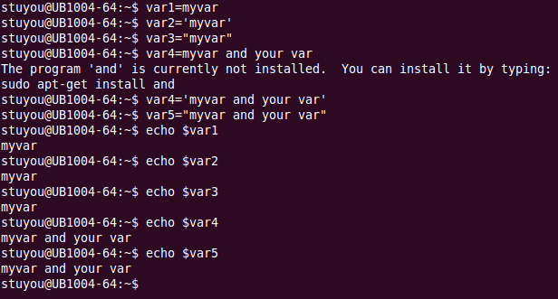
字符串的表示
如果字符串里没有变量引用、没有空格、没有转义符号，那么用单引号、双引号、或者不用均可
如果有以上的，那么应考虑用单引号或者双引号是不同的。

Slide 29
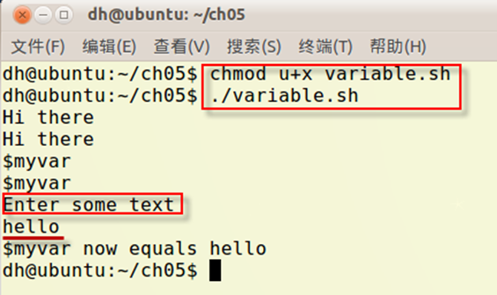
Shell编程语法—引号的使用
示例5-5：下面的脚本内容，演示了引号在变量输出中的作用 。
#!/bin/bash
myvar="Hi here"
echo $myvar
echo "$myvar"
echo '$myvar'
echo \$myvar
echo "Enter some text"
read myvar
echo '$myvar' now equals $myvar
exit 0
- <number> -
Notes:
请教师带领学生演练一遍。注意 新建的脚本程序文件，默认不具有可执行权限，必须先设置为可执行，而后才能执行。后面的例子，不再对此进行说明

Slide 30

用户自定义变量
{}的使用

Slide 31
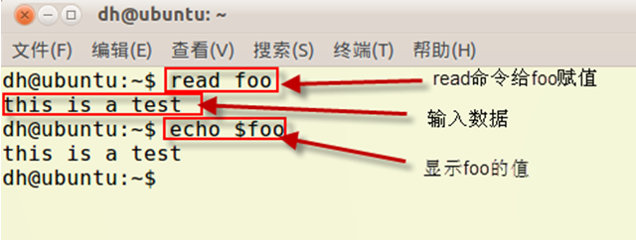
Shell编程语法—read命令
可以使用read命令将用户的输入赋值给一个变量：
上例中“foo”是read命令的参数，即准备接收用户输入数据的变量名。
执行read命令后会等待用户输入数据，通常情况下，在用户按下回车键时，read命令结束。
当用read命令从终端上读取一个变量时，一般不需要引号。
- <number> -
Notes:
请教师带领学生演练一遍。

Slide 32
Shell编程语法—使用$(command)语法
编写脚本程序时，经常需要捕获一条命令的执行结果，例如把命令的输出放到一个变量中。这时可以使用$(command)语法来实现，或者使用比较老的语法`command`，本书推荐使用$(command)。
- <number> -

Slide 33
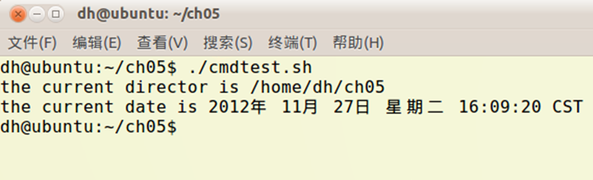
Shell编程语法—使用$(command)语法
示例5-6：下面的脚本程序演示了$(command)语法的使用 。
#!/bin/bash
echo the current directory is $(pwd)
thisdate=$(date)
echo the current date is $thisdate
exit 0
- <number> -

Slide 34

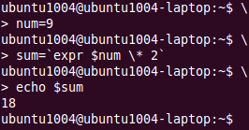
expr命令
算术运算命令expr主要用于进行简单的整数运算，包括加(+)、减（-）、乘（\*)、整除（/）和求模（%）等操作。运算符前后要有空格
反斜线\去掉*元字符的含义
反撇号``引用命令的运行结果

Slide 35
算术运算
算术运算除了使用expr命令之外，还可以使用如下方式：
$(()):
  var=$((3+4))
  echo $var
$[]:
  var=$[16/8]
  echo $var
这两种语法支持的算术运算符号为：包括加(+)、减（-）、乘（*)、整除（/）和求模（%）

Slide 36
Shell编程语法—环境变量
环境变量是给Linux系统或用户程序设置的一些参数，其作用和具体的环境变量相关，例如“PATH”存储了系统常用命令所在的目录，“HOME”存储的是当前用户的目录。
当一个Shell脚本程序开始执行时，一些变量会根据环境设置中的值进行初始化。
用户可以在Shell脚本程序中像引用自己定义的变量一样用“$”引用环境变量。
- <number> -

Slide 37
Shell编程语法—环境变量
Shell脚本程序中一些经常使用的环境变量。
环境变量 | 说明
$PATH | 以冒号分割的，统常用来搜索命令的目录列表
$HOME | 当前用户的主目录
$0 | shell脚本程序的名字
$# | 传递给脚本的参数个数，如果脚本程序在调用时没有传递任何参数，则$#的值是0
$? | 最后命令的退出状态，0表示没有错误，其他表示有错误
$IFS | 输入域分隔符。当Shell读取输入时，它给出用来分隔单词的一组字符，通常是空格、制表符和换行符等
- <number> -

Slide 38
Shell编程语法—参数变量
如果脚本程序在调用时带有参数，一些额外的参数变量会被创建。如表所示 。
参数变量 | 说明
$1,$2,… | 脚本程序调用时传递过来的参数
$* | 在一个变量中列出所有的参数，各个参数之间用$IFS中的第一个字符分隔
- <number> -

Slide 39
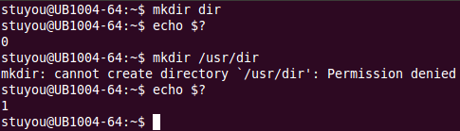
$?
$?：显示最后命令的退出状态，0表示没有错误，其他表示有错误

Slide 40
$*和$@的区别
$* 所有参数列表。是以一个单字符串显示所有向脚本传递的参数，以"$1 $2 … $n"的形式输出所有参数。
$@ 所有参数列表。与$*同义，但是每个参数都是一个独立的“”引用字串，以"$1" "$2" … "$n" 的形式输出所有参数。

Slide 41
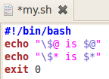

$*和$@的区别

Slide 42
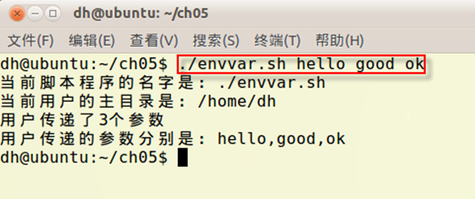
Shell编程语法—参数变量
示例5-7：下面的脚本程序，演示了环境变量和参数变量的意义。
#!/bin/bash
echo "当前脚本程序的名字是：$0"
echo "当前用户的主目录是：$HOME"
echo "用户传递了$#个参数"
echo "用户传递的参数分别是："$1,$2,$3
exit 0
- <number> -

Slide 43
Shell编程语法—设置参数变量
set命令的作用是为Shell设置参数变量。许多命令的输出结果是以空格分隔的值，如果需要使用输出结果中的某个域，就可以用到set命令。
通过以下语法格式：
set $(command)
set命令运行时，根据环境变量“IFS”设定的“输入域分隔符（一般是空格、制表符和换行符）”将命令command的输出设置为参数列表，而后用户可以通过“$1、$2，…”等取出
- <number> -

Slide 44
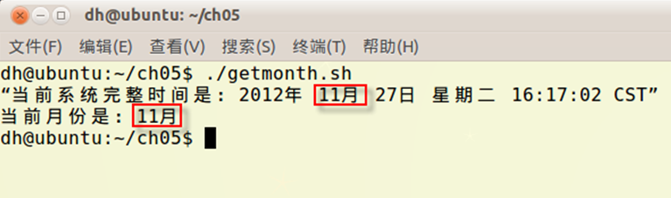
Shell编程语法—设置参数变量
示例5-8：下面的脚本使用set命令取出date命令输出的月份。
#!/bin/bash
echo “当前系统完整时间是：$(date)”
set $(date)
echo “当前月份是：$2”
exit 0
- <number> -
Notes:
上述脚本中，由于date命令输出结果是以空格分隔开的内容，因此set命令将date命令的执行结果设置为参数列表，而后可以通过“$2”取出第二个参数“月份”。
请教师带领学生演练一遍。

Slide 45
第5章 Shell 编程
1. Shell 编程基础
2. Shell 编程语法
3. 条件分支结构
4. 循环结构
5. 函数

Slide 46
test测试命令
test命令能够使用的条件类型可以归为4类：字符串比较、算术比较、逻辑运算和与文件有关的条件测试
字符串比较时，如果需要用到变量的引用，必须要加上“”。如：”$NAME” = “stuyou”

Slide 47
Shell编程语法—条件
类别 | 条件 | 结果
字符串比较 | string1 = string2 | 两个字符串相同则结果为真，注意：“=”两边有空格
 | string1 != string2 | 两个字符串不同则结果为真，注意：“!=”两边有空格
 | -n string | 字符串不为空则结果为真
 | -z string | 字符串为null（一个空串）则结果为真
算术比较 | expression1 -eq expression2 | 两个表达式相等则结果为真
 | expression1 -ne expression2 | 两个表达式不等则结果为真
 | expression1 -gt expression2 | expression1大于expression2则结果为真
 | expression1 -ge expression2 | expression1大于等于expression2则结果为真
 | expression1 -lt expression2 | expression1小于expression2则结果为真
 | expression1 -le expression2 | expression1小于等于expression2则结果为真
 | ! expression | 表达式为假则结果为真，反之亦然
- <number> -

Slide 48
Shell编程语法—条件
类别 | 条件 | 结果
逻辑运算 | ! expression | 非运算（表达式取非后的值是真则结果为真）
 | expression1 –a expression2 | 与运算（两个表达式都是真则结果为真）
 | expression1 -o expression2 | 或运算（两个表达式有一个为真则结果为真）
文件条件测试 | -d file | 文件是一个目录则结果为真
 | -e file | 文件存在则结果为真。要注意的是，历史上-e选项不可移植，所以通常使用的是-f选项
 | -f file | 文件是一个普通文件则结果为真
 | -r file | 文件可读则结果为真
 | -s file | 文件的大小不为0则结果为真
 | -w file | 文件可写则结果为真
 | -x file | 文件可执行则结果为真
- <number> -

Slide 49
test命令的使用
test命令测试的条件成立时, 命令返回值为真(0)，否则返回值为假(非0).
用方括号替代test语句
方式1
test $name -eq $1
echo $?
方式3
if [ -f $filename ]
then
……
fi
方式2
if test -f $filename
then
……
fi
至少一个空格
至少一个空格

Slide 50
条件判断if
if…then…fi
语法结构:
if 表达式
then 命令表
fi
如果表达式为真, 则执行命令表中的命令; 否则退出if语句, 即执行fi后面的语句。
if和fi是条件语句的语句括号, 必须成对使用;
命令表中的命令可以是一条, 也可以是若干条。

Slide 51
条件判断if
if…then…fi
语法结构:
if 表达式; then
命令表
fi
then必须放在新行，如果不分行，则必须使用命令分隔符“；”

Slide 52
实例
#The statement of if…then…fi (注释语句)
if [ -f $1 ] (测试参数是否为文件)
then
echo "File $1 exists" (引用变量值)
fi
if [ -d $HOME/$1 ] (测试参数是否为目录)
then
echo "File $1 is a directory" (引用变量值)
fi

Slide 53
条件判断if
if…then…else…fi
语法结构为:
if 表达式
then 命令表1
else 命令表2
fi
如果表达式为真, 则执行命令表1中的命令, 再退出if
语句; 否则执行命令表2中的语句, 再退出if语句.

Slide 54
实例
#The statement of if…then…else…fi
if [ -d $1 ]
then
echo "$1 is a directory"
exit (退出当前的shell程序)
else
if [ -f $1 ]
then
echo "$1 is a regular file"
else
echo "unknown"
fi
fi

Slide 55
条件判断if
if…then…elif…else…fi
语法结构为:
if 表达式1
then 命令表1
elif 表达式2
then 命令表2
else 命令表3
fi

Slide 56
实例
#! /bin/bash
echo “please input your score:”
read a
if [ $a –lt 60 ]; then
echo “You didn't pass the exam”
elif [ $a –lt 85]; then
echo “Good! You pass the exam”
else
echo "very good! Your socre is very high!"
fi

Slide 57
条件判断case
case…esac
多路分支语句case用于多重条件测试, 语法结构清晰自然. 其语法为:
case 字符串变量 in
模式1)
命令表1
;;
模式2)
命令表2
;;
……
模式n)
命令表n
;;
esac
case语句只能检测字符串变量
各模式中可用文件名元字符,以右括号结束
命令表以单独的双分号行结束,退出case语句
模式 n常写为字符* 表示所有其它模式
最后一个双分号行可以省略

Slide 58
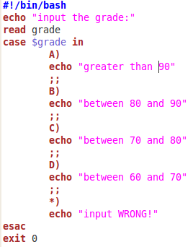
实例

Slide 59
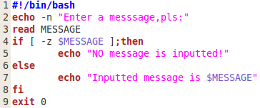
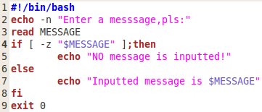


实例
注意字符串有空格时的写法

Slide 60
条件测试实例
ex5_1.sh：测试用户是否从键盘输入任何信息
ex5_2.sh：测试脚本运行目录是否为/home目录
ex5_3.sh：测试输入脚本的用户名。脚本首先测试是否输入一个名字，如果没有，则什么也不做，如果输入了，则测试是否匹配root、dave、stuyou，如果匹配，则输出该用户名，如果不匹配其中任何一个，则打印该名字，通知用户不是root、dave或stuyou。
ex5_4.sh：从键盘输入一个文件名，如果该文件不存在，则创建这个文件，并为它创建一个软连接；如果这个文件存在，则复制一个该文件。

Slide 61
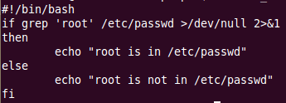
条件
除了使用test测试条件之外，命令是否成功返回也可以作为条件。
ex5_5.sh：用grep查看/etc/passwd中是否有root用户，并给出提示。

Slide 62
条件测试结构练习
1.编写shell程序(ex5_6.sh)，在主目录下运行，完成如下功能：首先判断是否存在test.txt文件，如果不存在，则退出shell程序；如果存在，测试是否存在可写权限，如果没有，则为该文件加上用户可写权限。

Slide 63
第5章 Shell 编程
1. Shell 编程基础
2. Shell 编程语法
3. 条件分支结构
4. 循环结构
5. 函数

Slide 64
for循环
语法结构：
for 变量 in 集合
do
语句
done
当变量值在集合里，for循环即执行一次所有命令，使用变量名访问集合中取值。
in集合是可选的，如果不用它，for循环使用命令行的位置参数

Slide 65
简单的for循环
#!/bin/bash
for a in 1 2 3 4 5
do
echo $a
done
exit 0

Slide 66
打印字符串列表
#!bin/bash
for loop in “orange red blue”
do
echo $loop
done

Slide 67
对for循环使用ls命令
这个循环执行ls命令，打印当前目录下所有文件
#！/bin/bash
for loop in $(ls)
do
echo $loop
done

Slide 68
对for循环使用参数
在for循环中省去“in集合”时，它将接受命令行位置作位参数，实际上即指明：
for params in “S*”

Slide 69


对for循环使用参数
ex5_7.sh：

Slide 70


对for循环使用参数
ex5_8.sh：

Slide 71


对for循环使用参数
ex5_9.sh：find搜索文件，文件名由参数传递

Slide 72
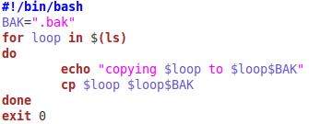
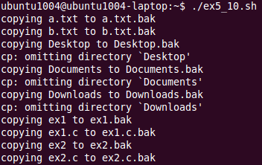
循环备份文件
ex5_10.sh：将主目录的文件全部备份，备份文件的扩展名为.bak

Slide 73
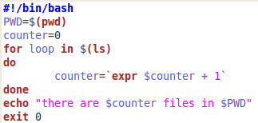

循环计数
使用expr命令。ex5_11.sh：统计shell程序运行所在目录的文件个数

Slide 74
while循环
while…do…done
语法结构为： while 命令或表达式
do
命令表
done
while语句首先测试其后的命令或表达式的值，如果为真，就执行一次循环体中的命令，然后再测试该命令或表达式的值，执行循环体，直到该命令或表达式为假时退出循环。
while语句的退出状态为命令表中被执行的最后一条命令的退出状态。

Slide 75
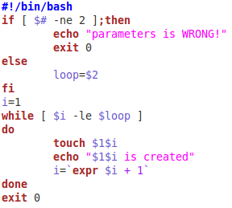
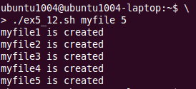
while实例
ex5_12.sh：生成一些列空文件，如file1, file2, file3…。第一个参数指定文件名file，第二个参数制定生成个数。
参数个数必须为2个
$#：参数个数变量

Slide 76
until循环
语法结构为: until 命令或表达式
do
命令表
done
until循环与while循环的功能相似, 所不同的是只有当测试的命令或表达式的值是假时, 才执行循环体中的命令表, 否则退出循环. 这一点与while命令正好相反.

Slide 77
break和continue
break：跳出整个循环
continue：跳出本次循环

Slide 78
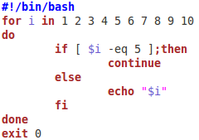
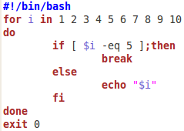
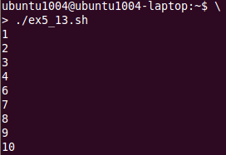
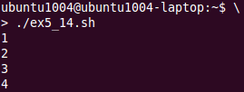
break和continue
ex5_13.sh
ex5_14.sh

Slide 79
循环练习
1.ex5_15.sh：判断shell程序运行所在目录是否为家目录，如果不是，则退出；若为家目录，则为家目录下所有的文件（目录除外）添加others的写权限。
2.ex5_16.sh：对于家目录下的所有文件（目录除外） ，首先判断用户对该文件是否具有写权限，如果没有，则为其添加w权限。
3.ex5_17.sh：编写shell程序，计算1到100的和，并输出。

Slide 80
第5章 Shell 编程
1. Shell 编程基础
2. Shell 编程语法
3. 条件分支结构
4. 循环结构
5. 函数

Slide 81
SHELL函数
在shell程序中, 常常把完成固定功能、且多次使用的一组命令（语句）封装在一个函数里，每当要使用该功能时只需调用该函数名即可。
函数在调用前必须先定义，即在顺序上函数说明必须放在调用程序的前面。
调用程序可传递参数给函数, 函数可用return语句把运行结果返回给调用程序。
函数只在当前shell中起作用, 不能输出到子Shell中。

Slide 82
函数定义
[ function ] funname()
{
action;
[return num;]
}
1、可以带function funname() 定义，也可以直接funname() 定义,不带任何参数。
2、return返回代码（0-255），该返回代码表示函数的运行状态码。
3、函数的返回值，可以使用echo语句返回

Slide 83
函数—退出和返回状态码
函数的退出有两种情况：
  没有return语句，函数执行完毕，退出
  有return命令，执行完return后退出
return [value]
其中value可选，是整数值，一般情况下使用0表示函数执行成功，非0表示出错代码。函数的返回状态码使用“$?”获得。
- <number> -

Slide 84
函数的调用
函数名 [参数列表]

Slide 85

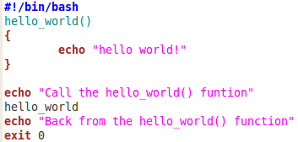
函数实例
ex5_18.sh

Slide 86
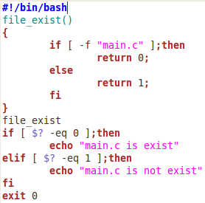
函数return返回值
根据返回值判断main.c是否存在

Slide 87
函数的参数
在Shell中，调用函数时可以向其传递参数。在函数体内部，通过 $n 的形式来获取参数的值，例如，$1表示第一个参数，$2表示第二个参数...
函数参数传递语法格式：funcall par1 par2 ...
函数内部，与传递给shell脚本参数一样，是通过“$1，$2...”来获取传递进来的参数，并且par1与$1对应，par2与$2对应，依此类推。

Slide 88
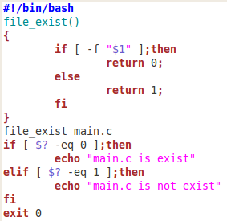
函数的参数实例
把main.c通过参数传递给函数

Slide 89
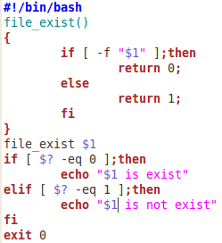

函数的参数实例
把main.c通过脚本参数传递，可以用来检测任意文件

Slide 90
函数的返回值
return语句结束函数执行，并返回一个整数值，这个整数值一般 用来表示函数的执行状态。
如果要想让返回返回任意一个值（不一定非要是整数，有可能是个字符串），这个时候就不能用return，可以使用echo返回
此时调用函数，接收函数返回值时用变量=$(函数调用)命令或者变量=`函数调用`命令，把函数的返回值赋值给变量。

Slide 91
函数返回值的问题
1.函数用return返回状态码，若获取状态码，则调用函数之后，立即访问$?环境变量，该变量里的值就是函数中return返回的值
2.函数用echo返回，则用变量名=$(函数调用)方式获取，echo返回的内容保存在变量中。

Slide 92
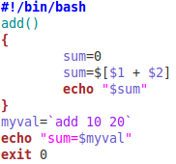
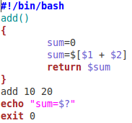

函数参数实例
ex5_19.sh，计算两个数的和

Slide 93
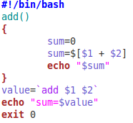
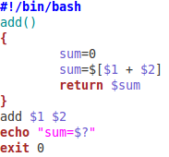

函数参数实例
ex5_20.sh，计算两个数(由shell参数传入)的和

Slide 94
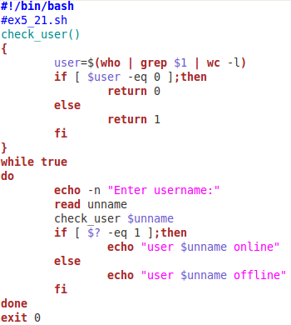
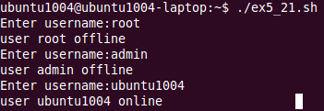
实例：查找某用户是否登录
ex5_21.sh
wc -l：统计行数
who：列出登录信息

Slide 95
函数练习
1.ex5_22.sh：编写一个计算1到100的和的函数，然后调用该函数。
2.ex5_23.sh：编写一个计算1到n的和的函数，其中n由脚本参数给出。调用该函数，计算1到50的和
3.ex5_24.sh：编写一个计算1到n的和的函数，要求n由键盘输入，如果输入的数字小于1，则重新输入，直到输入正确的数字为止；

Slide 96
SHELL脚本练习
ex5_25.sh：编写一个SHELL函数，用来生成myfile1、myfile2、myfile3。。。等文件。该函数有两个参数，第一个参数指定“myfile”，第二个参数指定生成文件的个数。
ex5_26.sh：编写SHELL程序，完成如下功能：首先判断SHELL脚本运行的目录是否为主目录，如果是，调用第1题写的函数，生成5个以test开头的文件；如果脚本运行目录不是主目录，则先切换到主目录，然后在主目录下创建一个“mydir”目录，把主目录下所有的文件（目录除外）复制到mydir目录下

Slide 97
SHELL脚本练习
ex5_27.sh：编写脚本，用来删除脚本文件中的所有注释（以#开头的行，除第“#!”行之外），并统计删除的行数。被处理的脚本文件名由参数给出。（假定注释都是从一行的最开始的位置开始写）
ex5_28.sh：编写函数，计算1到n的阶乘，其中n用键盘输入，然后调用函数，计算1到5的阶乘的和
ex5_29.sh：/etc/passwd 里面以“：”来分隔，第一栏为用户名称。写一个脚本，将 /etc/passwd 的第一栏取出，而且每一栏都以一行字串The 1 account is "root" 来显示， 1 表示行数

Slide 98
小结
Shell脚本程序是Shell命令语句的集合
Shell程序本质上也是一种结构化程序
Shell编程语法主要包含变量、函数、控制结构等，以及相关的Shell命令
Shell允许将一组命令集或语句形成一个可用块，这些块称为Shell函数
采用bash命令的-x选项（其实是回显内容）可以用来辅助调试bash脚本
- <number> -

Slide 99


谢谢！
- <number> -

